Slide 1


20194111 최민규
과제 6-2:살사
강화학습

Slide 2
20194111최민규 강화학습
*과제 6-2
-앞의 프로즌 레이크, 그리드 월드 예의 살사 코드 실행 분석
강화학습

Slide 3
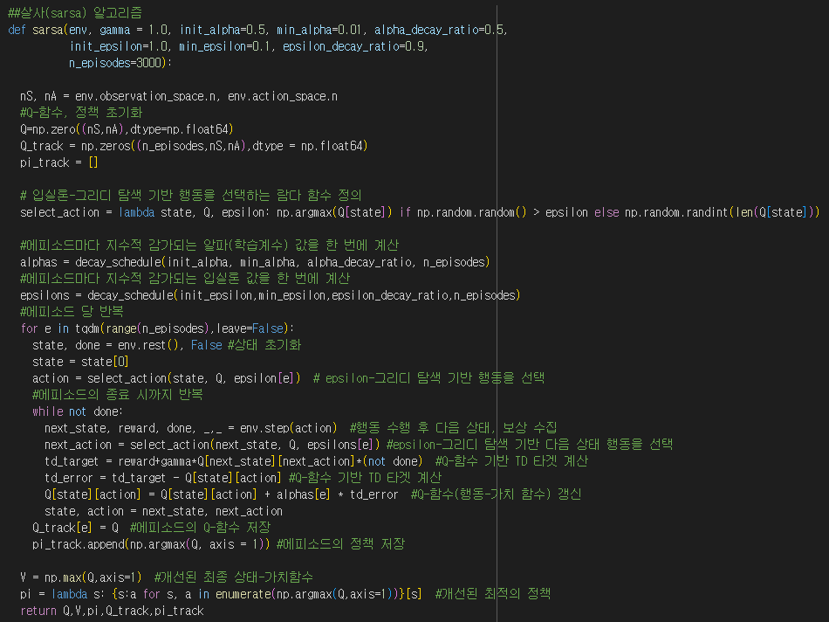
20194111최민규 강화학습
SUB TITLE :// 6-2: 프로즌레이크 환경에서 Sarsa 코드 실행 분석
env: 에이전트 작동 환경
gamma: 할인 계수 (기본값 1.0).
init_alpha: 초기 학습률 (기본값 0.5).
min_alpha: 최소 학습률 (기본값 0.01).
alpha_decay_ratio: 학습률 감소 속도 (기본값 0.5).
init_epsilon: 초기 탐험-이용 균형 요소 (기본값 1.0).
min_epsilon: 최소 탐험-이용 균형 요소 (기본값 0.1).
epsilon_decay_ratio: epsilon 감소 속도 (기본값 0.9).
n_episodes: 에피소드 수 (기본값 3000).
초기 변수 설정
-상태, 행동의 수
-Q-함수, 정책 초기화
입실론-그리디 탐색을 사용하여 행동을 선택하는 람다 함수

Slide 4
20194111최민규 강화학습
SUB TITLE :// 6-2: 프로즌레이크 환경에서 Sarsa 코드 실행 분석
각 에피소드 마다 alpha, epsilon 값 계산.
에피소드 반복하며 SARSA 알고리즘 수행
각 시점에서 현재 상태에서 선택한 행동 수행,
다음 상태 및 보상 획득.(입실론-그리디 방법)
-TD타켓, 에러 계산, Q-함수 업데이트.
최종적으로 개선된 상태-가치함수,
최적 정책을 반환.

Slide 5
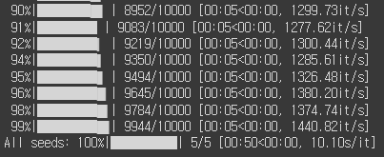
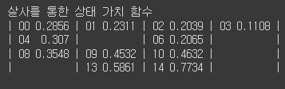
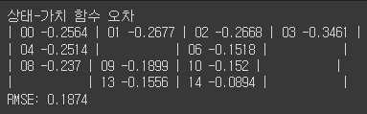
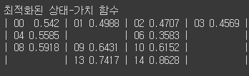

20194111최민규 강화학습
SUB TITLE :// 6-2: 프로즌레이크 환경에서 Sarsa 코드 실행 분석
-앞에서 다룬 시차 학습의 제어.
-확실히 몬테카를로보다도 실행을 끝내는 속도가 빨랐다.
-그래프를 확인 해 봤을 때 몬테카를로에서 epsilon으로 인해 초기에 튀던 값들이 덜했다.

Slide 6
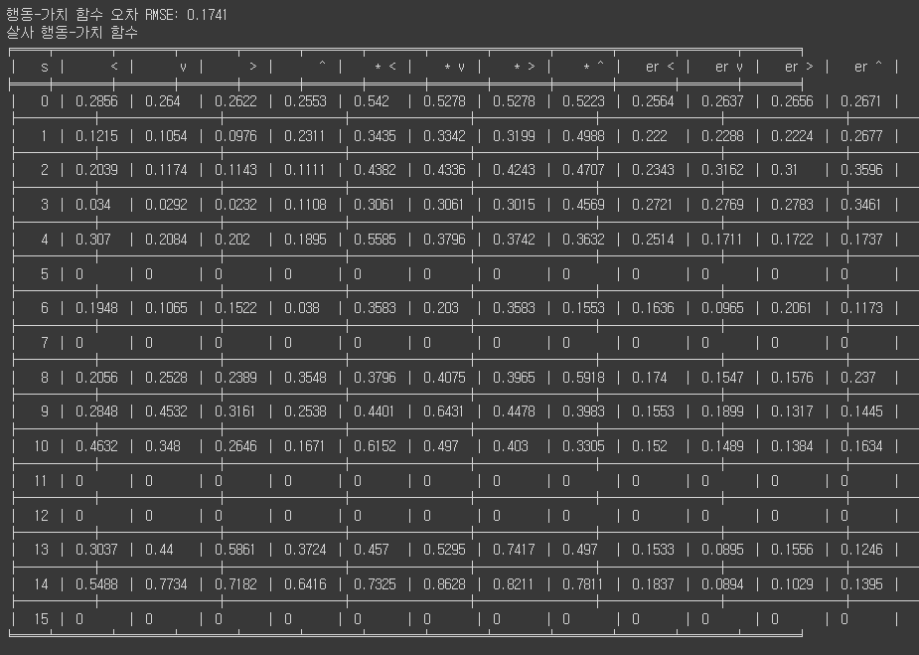
20194111최민규 강화학습
SUB TITLE :// 6-2: 프로즌레이크 환경에서 Sarsa 코드 실행 분석

Slide 7
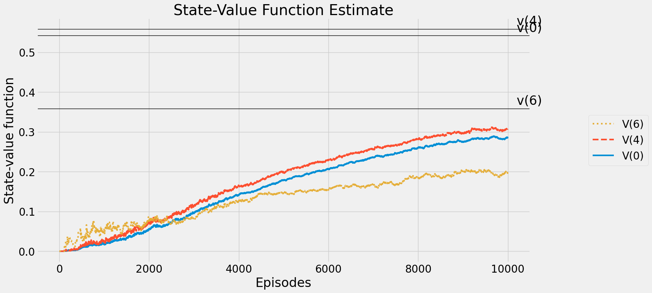
20194111최민규 강화학습
SUB TITLE :// 6-2: 프로즌레이크 환경에서 Sarsa 코드 실행 분석

Slide 8
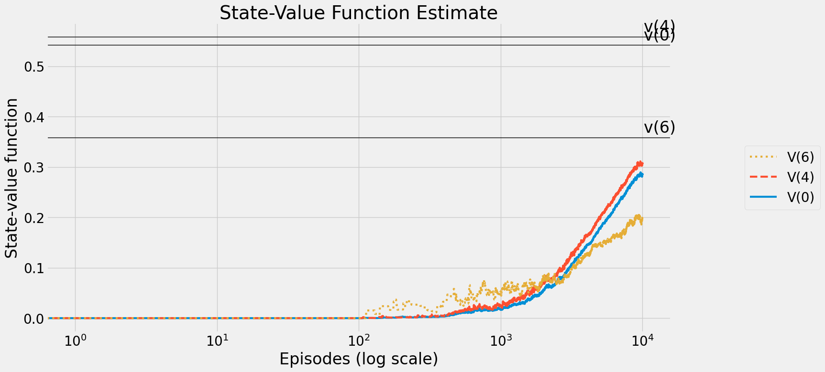
20194111최민규 강화학습
SUB TITLE :// 6-2: 프로즌레이크 환경에서 Sarsa 코드 실행 분석

Slide 9
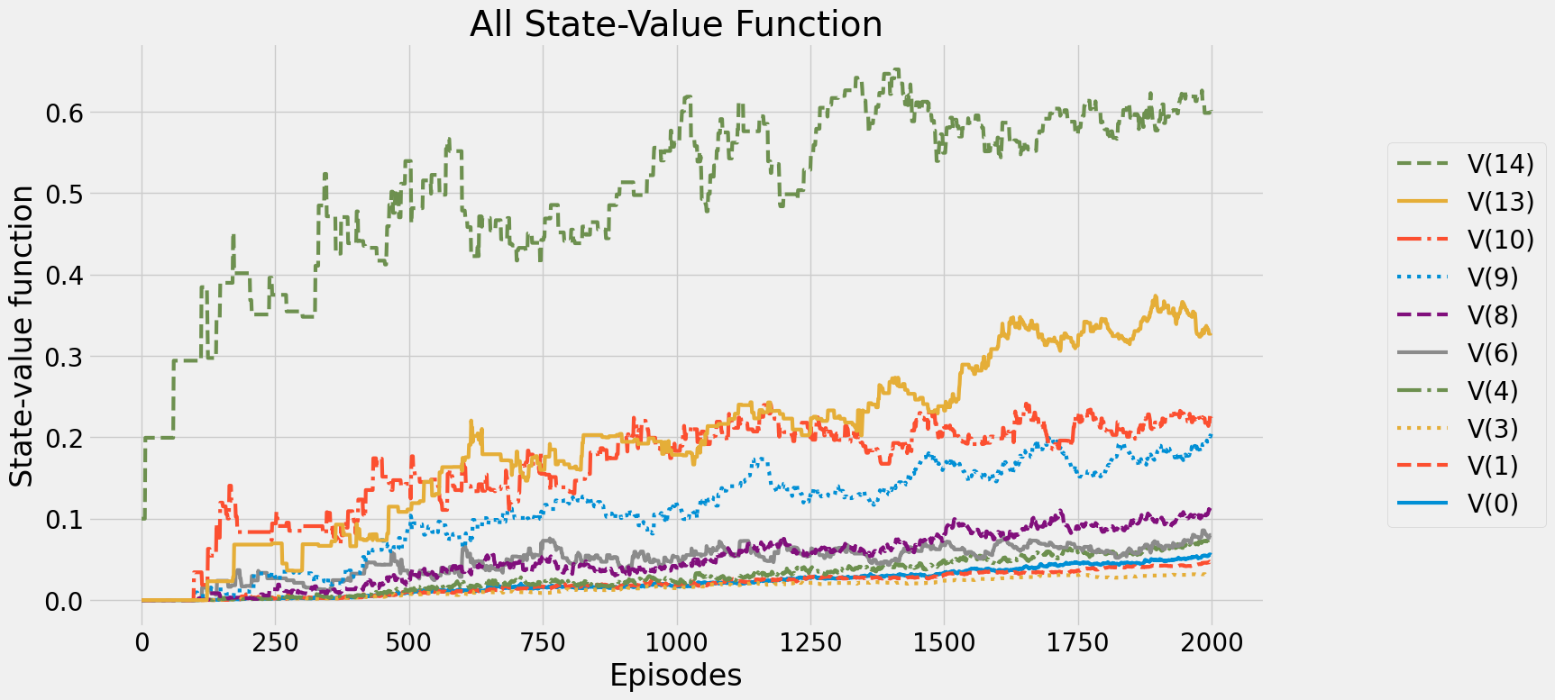
20194111최민규 강화학습
SUB TITLE :// 6-2: 프로즌레이크 환경에서 Sarsa 코드 실행 분석

Slide 10
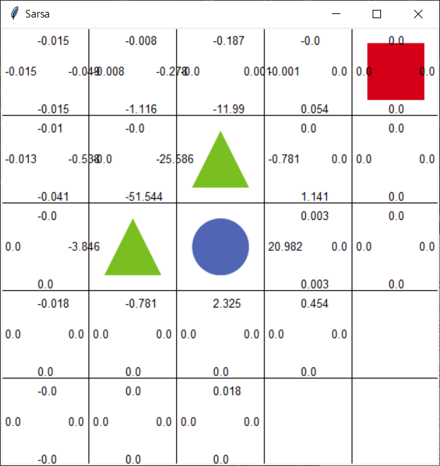
20194111최민규 강화학습
SUB TITLE :// 6-2: 그리드 월드 환경에서 Sarsa 코드 실행 분석
*그리드 월드
5*5 그리드 상에서 에이전트(빨간 사각형)가 목표 지점(파란 원)으로 이동하는 문제.
*보상
장애물(녹색 삼각형)에 이동 시 -100 보상, 종료
목표 지점 도착 시 +100 보상, 종료
*환경의 상태: 그리드 위치(좌표) [x,y]
Q함수 (행동-가치함수) 테이블: q_table
딕셔너리 (키: 상태의 문자열, 값: 4개 행동의 행동 가치함수 리스트)
*행동
각 상태에서의 행동 공간: ['상','하','좌','우'] -> [0,1,2,3]
*에피소드
장애물 (삼각형), 목표지점(원)을 만나면 에피소드 종료.

Slide 11
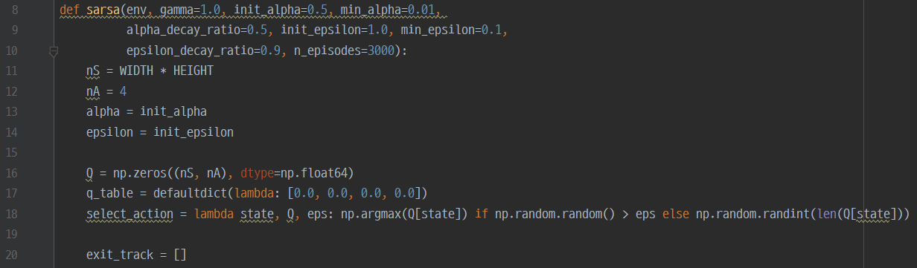
20194111최민규 강화학습
SUB TITLE :// 6-2: 그리드 월드 환경에서 Sarsa 코드 실행 분석
env: 에이전트 작동 환경
gamma: 할인 계수 (기본값 1.0).
init_alpha: 초기 학습률 (기본값 0.5).
min_alpha: 최소 학습률 (기본값 0.01).
alpha_decay_ratio: 학습률 감소 속도 (기본값 0.5).
init_epsilon: 초기 탐험-이용 균형 요소 (기본값 1.0).
min_epsilon: 최소 탐험-이용 균형 요소 (기본값 0.1).
epsilon_decay_ratio: epsilon 감소 속도 (기본값 0.9).
n_episodes: 에피소드 수 (기본값 3000).
초기 변수 설정
-상태, 행동의 수
-alpha값, epsilon 값 초기화
Q (상태-행동 값 함수), q_table 초기화.
상태, Q-값, epsilon이 주어졌을 때 행동을 선택하는 람다 함수.
각 에피소드에서 에이전트가 목표에 도달했는지 여부를 추적하는데 사용되는 목록.

Slide 12
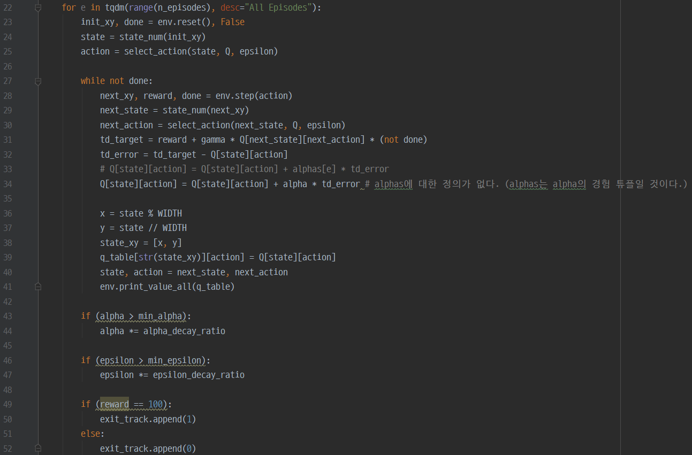
20194111최민규 강화학습
SUB TITLE :// 6-2: 그리드 월드 환경에서 Sarsa 코드 실행 분석
에피소드 수 만큼 반복
tqdm: 진행 상황을 시각적으로 표현 / 에피소드의 진행 상황 표시.
환경을 초기화하고 초기 상태 설정.
환경에서 주어진 좌표를 상태 번호로 변환.
람다식으로 정의 했던 select_action 함수를 사용 해 초기 상태에서 행동을 선택.

Slide 13
20194111최민규 강화학습
SUB TITLE :// 6-2: 그리드 월드 환경에서 Sarsa 코드 실행 분석
-에피소드가 종료될 때까지 반복.
-현재 상태에서 선택한 행동 실행 / 다음 상태, 보상 획득.
-다음 상태에서 선택한 행동을 다시 select_action 함수를 사용 해 선택.
-SARSA 업데이트 수행. (상태-행동 쌍의 가치 업데이트)
alpha , epsilon을 에피소드 마다 조정.
alpha, epsilon이 너무 높아지는 경우 방지
에피소드가 성공적으로 목표 지점 도달 시 exit_track 리스트에 1을 추가.
그렇지 못한 경우 0을 추가.

Slide 14
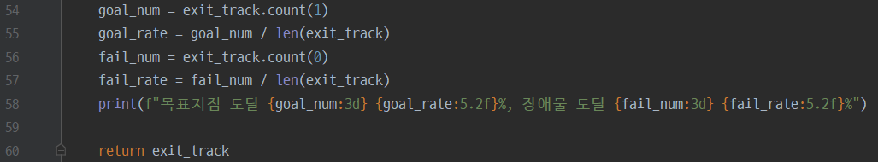
20194111최민규 강화학습
SUB TITLE :// 6-2: 그리드 월드 환경에서 Sarsa 코드 실행 분석
-학습이 끝난 후 목표에 도달한 횟수 / 실패한 횟수 출력.
-exit_track 리스트 (각 에피소드에서 목표에 도달 했는지 여부 기록) 반환.

Slide 15
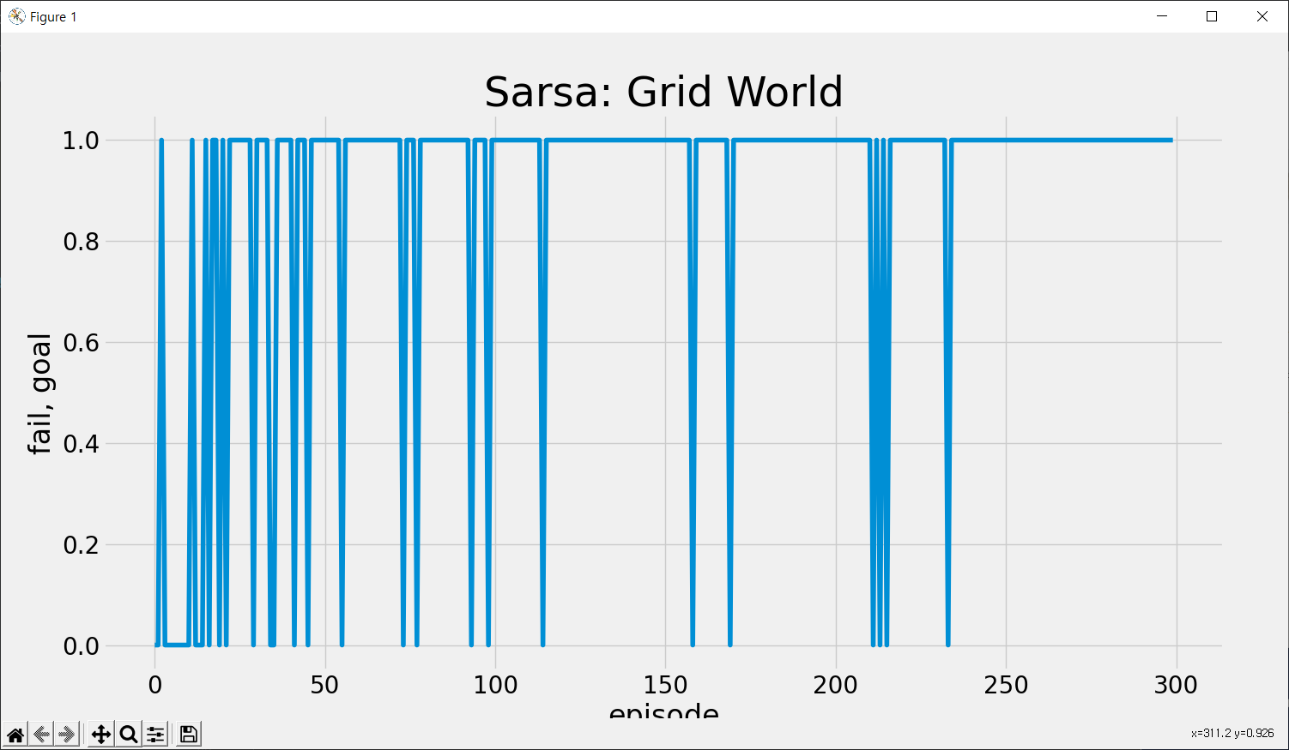
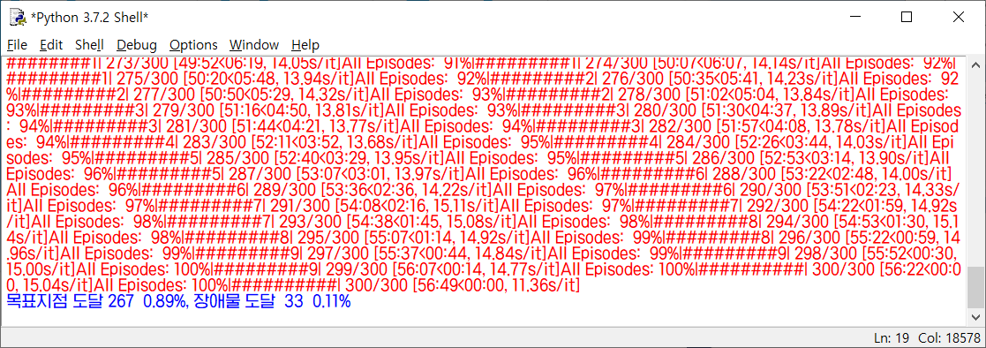
20194111최민규 강화학습
SUB TITLE :// 6-2: 그리드 월드 환경에서 Sarsa 코드 실행 분석
에피소드가 반복 될 수록 실패 횟수가 적어지는 것을
눈으로 확인할 수 있었다.

